Slide 1



Slide 2

Inhoudsopgave
    Wat is de OWee en wat is zijn functie?
    Programma
    Inzoomen op onderdelen in de stad

Slide 3
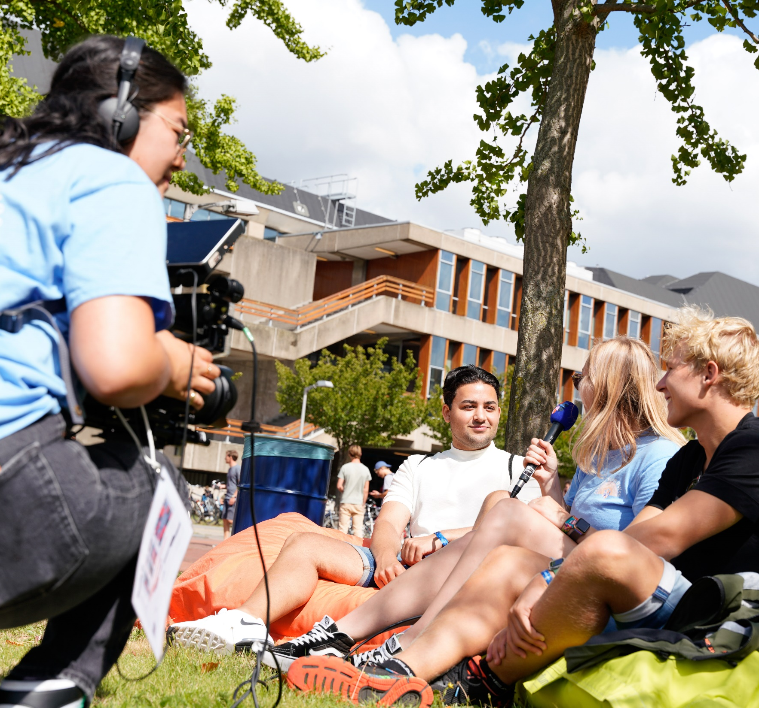

Wat is de OWee en wat is zijn functie?

Slide 4
Wat is de OWee?
OWee is opgericht in 1973.
OWee is kort OntvangstWeek
Het is deel van de onboardingsfase voor zo’n 3500 BSc studenten.
Niks is verplicht in deze fase, alles is vrijwillig.
EJW
EersteJaarsWeekend
OWee
OntvangstWeek
KMT
KennisMakingsTijd

Slide 5
Wat is de functie van de OWee?
De EJWs worden georganiseerd door de studieverenigingen om de eerstejaars hun nieuwe studiegenoten te laten leren kennen.
De OWee wordt georganiseerd door de TU Delft om de studenten elkaar te laten leren kennen, de campus en de stad Delft om hun kans op slagen bij het studeren te verhogen.
Studenten die bij een studentenvereniging willen, kunnen daarna soms nog een kennismakingstijd krijgen.
De EJWs, de OWee en de KMTs volgen elkaar op, maar worden door verschillende instanties georganiseerd en delen dus geen vergunning.
EJW
EersteJaarsWeekend
OWee
OntvangstWeek
KMT
KennisMakingsTijd

Slide 6
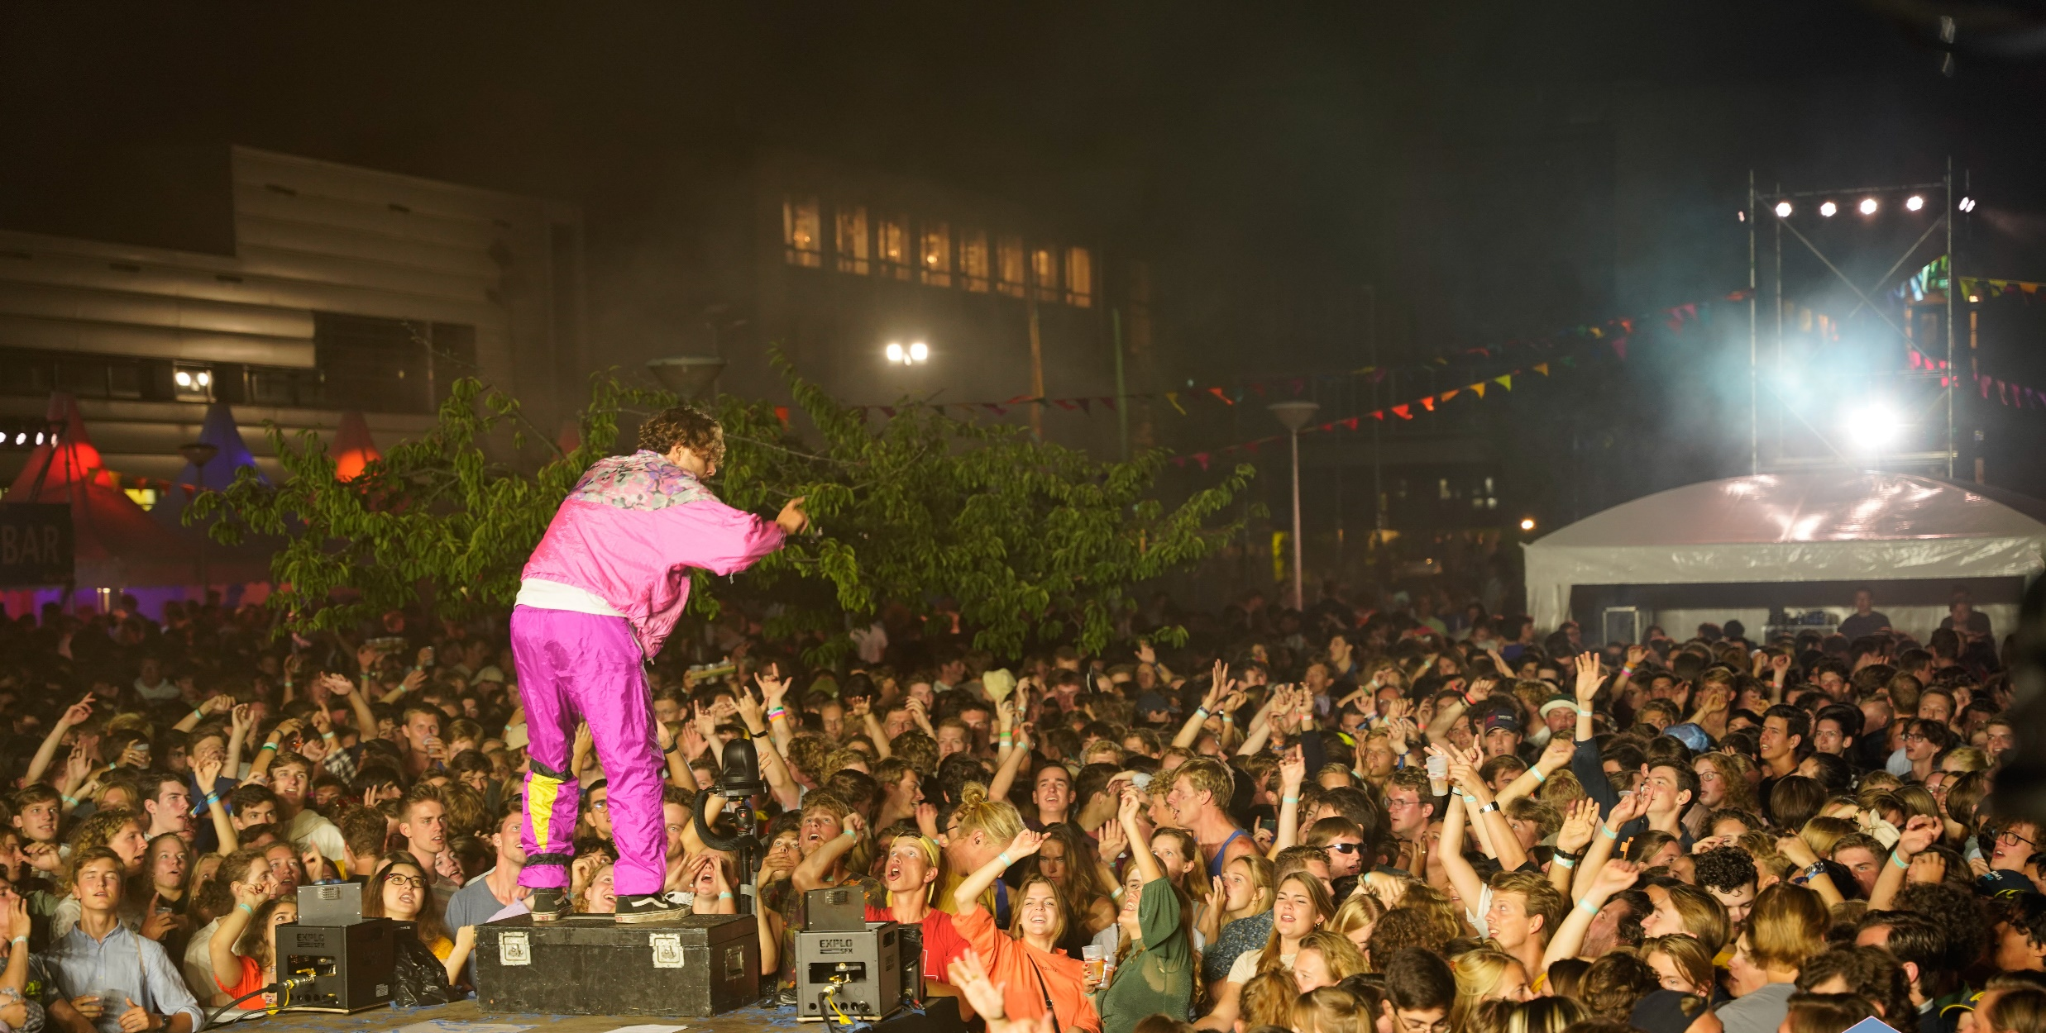
Programma

Slide 7
Zondag 13 Augustus
Logistical Opening
Schie Dinner
Associations Parade
Opening Party

Slide 8
Maandag 14 augustus
Central Opening
Canal Cruise
Lunch @ Nieuwe Plantage
Discover Delft
Info Market
Dinner @ associations
OWeekenings (?)

Slide 9
Dinsdag 15 Augustus
Student associations visit & lunch
Student Talk
OWaterLympics
Dinner @ associations
Open Air Cinema

Slide 10
Woensdag 16 Augustus
Activity Market
Backstage Campus Tour
Crazy 50
Cantus Sing-a-Long
Dinner @ associations
Taste Delft

Slide 11
Donderdag 17 Augustus
OWee 50 theme day

Slide 12
Schiediner & verenigingenparade (17:00-19:00)
Zondag
Doel: Deelnemers leren een plek in Delft kennen, krijgen te eten en zitten klaar voor de verenigingenparade.
Terrein één kilometer langs de Schie.
Er wordt gebarbecued, dit jaar volledig vegetarisch.
Deelnemers zullen de verenigingenparade zien terwijl ze aan het eten zijn.
Op- en afbouw gedurende de hele dag.

Slide 13
Openingsfeest (19:00-00:00)
Zondag
Doel: Het openen van de OWee op een feestelijke manier en het breken van het ijs tussen deelnemers.
Opbouw begint vrijdag.
Deuren gaan open vanaf 19:00.
Verschillende artiesten tot sluiting om 00:00.
Vervolgens foodtrucks voor spreiding deelnemers.
Kleine afbouw, terrein wordt nog een keer gebruikt.

Slide 14
Lunch op Nieuwe Plantage (13:00-15:00)
Maandag
Doel: Deelnemers laten eten en een nieuwe plek laten zien in Delft.
Op- en afbouw vanaf ochtend tot eind middag.
Deelnemers gaan lunchen op Nieuwe Plantage.
Levering van eten op locatie.

Slide 15
Infomarkt (13:00-18:00)
Maandag
Doel: Verenigingen in contact laten komen met de deelnemers.
Op de Markt en Brabantse Turfmarkt zullen verenigingen en studentenorganisaties zichzelf promoten bij de deelnemers.
Marktkramen of zelf constructie bouwen.
Op- en afbouw gedurende de dag.

Slide 16
Canal Cruise & Discover Delft
Maandag
Doel: deelnemers Delft laten leren kennen
Discover Delft is een speurtocht, die de deelnemers afleggen in de stad.
Canal Cruise wordt door een bedrijf geregeld, deelnemers stappen op en zijn een uur bezig.
Geen op- en afbouw.

Slide 17
Verenigingenbezoeken
Dinsdag
Doel: Deelnemers sociëteiten laten zien van de verschillende verenigingen.
Deelnemers gaan met hun groepje bij verschillende verenigingen langs.
Ze lunchen ook op verenigingen.
Planning/indeling is helemaal aan vereniging zelf.

Slide 18
OWaterlympics
Dinsdag
Doel: Het verlichten van de druk op verenigingen, een activiteit voor deelnemers die niet naar de verenigingen willen en een competitief element toevoegen tussen verenigingen.
Locatie naar alle waarschijnlijkheid Delftse Hout.
Er zal een obstakelkoers, wipe-out baan idee komen, hier kunnen deelnemers maar ook bewoners van Delft overheen stormen.
Er zullen tapwagens met alcoholvrije drankjes, muziek en een tribune zijn.
Op- en afbouw waarschijnlijk ‘s ochtends tot begin avond zijn.

Slide 19
Openluchtbioscoop
Dinsdag
Doel: Een rustigere activiteit organiseren voor deelnemers.
Op de Markt zal een openluchtbioscoop worden gemaakt.
Naar alle waarschijnlijkheid samenwerking tussen de Veste, Lumen en de OWee.
Op- en afbouw vanaf einde middag tot middernacht.

Slide 20
Cantus Sing-a-Long
Woensdag
Doel: Stimuleren van het samenhorigheidsgevoel tussen de aankomend eerstejaarsstudenten van de TU Delft.
Van 17:00 tot 19:00 zal de cantus plaatsvinden, waarin de deelnemers kunnen meezingen met bekende nummers.
Voor de cantus zullen deelnemers nog iets te eten krijgen.
Opbouw van tafels gebeurt op maandag of dinsdag. Verder blijft het terrein hetzelfde als met het openingsfeest.
Direct na cantus afbouw.

Slide 21
Proef Delft
Woensdag
Doel: Een rustiger avondprogramma voor deelnemers en het promoten van de Delftse horeca.
Deelnemers kunnen voor een klein bedrag een strippenkaart kopen.
Met de strippenkaart kunnen ze bij aangesloten horeca gelegenheden iets te drinken halen.
Geen op- en afbouw en horecagelegenheden verzorgen evenement.

Slide 22

Zijn er nog algemene OWee vragen?

Slide 23
Vervolg
Opsplitsing in vier groepen, één voor elke dag.
Er zullen twee rondes zijn, dus u kan twee groepen bijwonen (20:30-21:00 & 21:00-21:30)

Slide 24
